Slide 1
Spark RDD

Slide 2
目录
Spark系统模块
Spark代码目录
Spark编程模型
RDD概念解读
RDD的变换和行动
RDD的窄宽依赖
RDD与策略优化

Slide 3
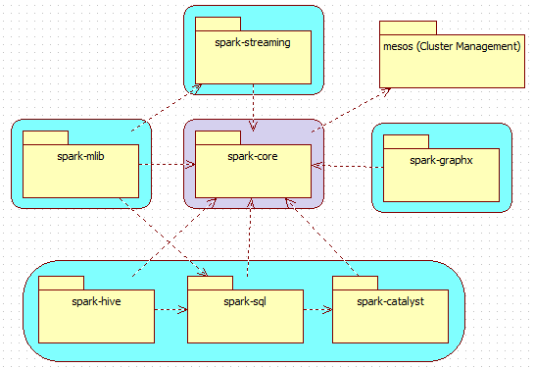
Spark系统模块

Slide 4
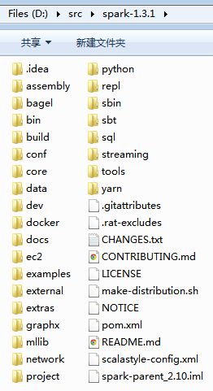
Spark代码目录简介
关键目录
子目录 | 功能
core | Spark核心代码都在此目录下
sql | Spark sql相关的代码
streaming | Spark Streaming（实时计算）相关的代码
mlib | MLib（机器学习）相关代码
graphx | GraphX（图计算）相关代码
yarn | 支持Spark运行在Yarn上的模块
example | 各种spark作业的例子
非关键目录
子目录 | 功能
assembly | 组装spark项目的地方
bagel | 基于Spark的轻量Pregel实现，bagel将被GraphX代替
ec2 | 提交spark集群到Amazon EC2
external | 与一些外部系统的依赖
extra | 此目录包含了spark默认不构建的组件
repl | Spark shell功能模块
tools | 工具包

Slide 5
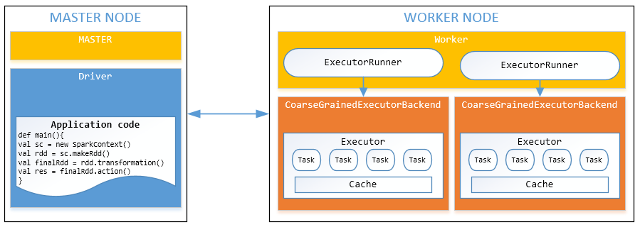
Spark编程模型
Spark应用由Driver进程和Worker进程组成
Driver进程只有1个，Worker进程可以有多个。

Slide 6
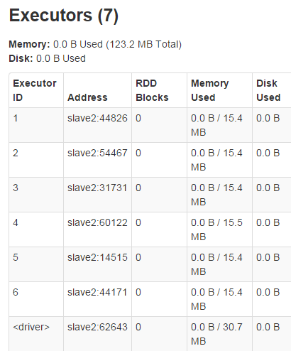
Spark编程模型
Infoc的Spark程序示例:
Driver进程1个，Worker进程1个，6个executor是submit时指定的，如果不指定会有12个（跟kafka分区数相关）。

Slide 7
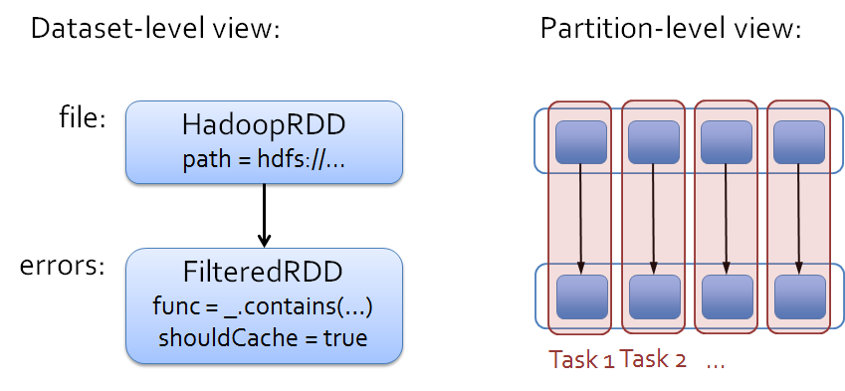
Spark编程模型
一个Task会占用一个core，默认会给每个partion生成一个Task。

Slide 8
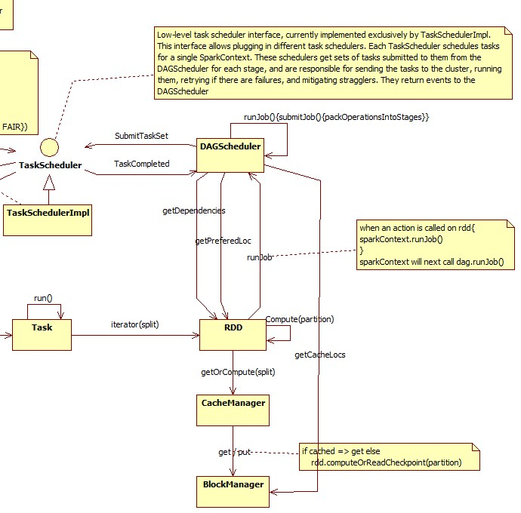
RDD概念解读

Slide 9
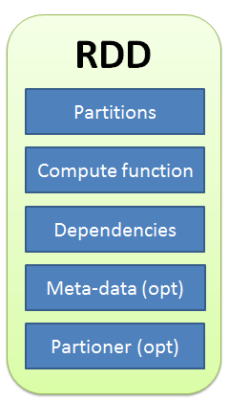
RDD概念解读
abstract class RDD[T: ClassTag]( @transient private var sc: SparkContext, // sparkcontext @transient private var deps: Seq[Dependency[_]] // sequence of dependencies ) extends Serializable with Logging { // serializable // common fields val id: Int = sc.newRddId() val partitioner: Option[Partitioner] = None private var storageLevel private var dependencies_ private var partitions_ ... //common methods protected def getPartitions: Array[Partition] protected def getDependencies: Seq[Dependency[_]] = deps protected def getPreferredLocations(split: Partition): Seq[String] = Nil def persist(newLevel: StorageLevel): this.type // cache in-memory def cache(): this.type = persist() .. }

Slide 10
RDD概念解读
Kafka的RDD
  分区：跟kafka的topic分区一一对应
  依赖：无
  函数：KafkaRDDIterator
  def fetchBatch: Iterator[MessageAndOffset]
  最佳位置：partion leader的机器
  分区策略：无
一般而言，新创建的RDD，程序可以指定分区数量，如果没有指定分区，默认值是这个程序分配到的core的数量。 分区函数，只存在于（K，V）类型的RDD中，非（K，V）类型的RDD，partitioner的值是None。

Slide 11
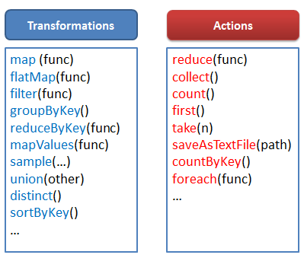
RDD的变换和行动
// Transform // 合并无锡和东莞的数据流 val uniStream = wxDStream.union(dgDStream) val lines = uniStream.map(_._2).flatMap(_.split("\n")) val dims = lines.mapPartitions( partition => { val conn = new RedisClient(AppConf.strRedisAddr, AppConf.iRedisPort) val res = partition.map(line => { val logData = parseLine(line) startuppopsClick(1, logData, conn) (logData.sDate, logData.sLink) } ) conn.disconnect res } ) // Action dims.foreachRDD(rdd => { rdd.distinct().foreach(record => { val date = record._1 val site = record._2 startuppopsClickToDB(1, date, site) } ) } )

Slide 12
RDD的变换和行动
转换操作（transformation operation） 方式很多，比如从数据源生成一个新的RDD，从RDD生成一个新的RDD 行动操作（action operation） 基本分为两类：一类的结果是变成scala集合或者标量；另一类是保存到外部文件或者数据库。 所有的transformation都是采用的懒策略，就是如果只是将transformation提交是不会执行计算的，计算只有在action被提交的时候才被触发。

Slide 13
RDD的变换和行动
懒惰计算 – 啥都没有执行 //sc is spark context val sum = sc.accumulator[Double](0.0) val squaredSum = sc.accumulator[Double](0.0) val values = 0 to 100000 val inputRDD = sc.makeRDD(values) val sumRDD = inputRDD.map(value => { sum+= value squaredSum+= value*value }) println("sum is "+sum.value+" and square sum is " + squaredSum.value) 触发计算 – 自定义提交任务 def evaluate[T](rdd:RDD[T]) = { rdd.sparkContext.runJob(rdd,(iter: Iterator[T]) => { while(iter.hasNext) iter.next() } )} evaluate(sumRDD)

Slide 14
RDD的变换和行动
RDD.scala 变换： /** Return a new RDD by applying a function to all elements of this RDD. */ def map[U: ClassTag](f: T => U): RDD[U] = withScope { val cleanF = sc.clean(f) new MapPartitionsRDD[U, T](this, (context, pid, iter) => iter.map(cleanF)) } 行动： /** Return the number of elements in the RDD. */ def count(): Long = sc.runJob(this, Utils.getIteratorSize _).sum

Slide 15
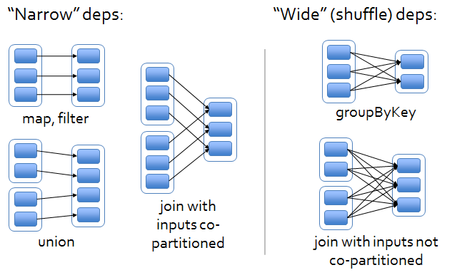
RDD的窄宽依赖
窄依赖： 一个父RDD的分区，最多被子RDD的一个分区使用 宽依赖： 一个父RDD的分区，被多个子RDD的分区使用

Slide 16
RDD的窄宽依赖
RDD的依赖是在transformation opertaion里面定下来的： abstract class RDD[T: ClassTag]( @transient private var _sc: SparkContext, @transient private var deps: Seq[Dependency[_]] …… /** Construct an RDD with just a one-to-one dependency on one parent */ def this(@transient oneParent: RDD[_]) = this(oneParent.context , List(new OneToOneDependency(oneParent))) …… // Return a new RDD by applying a function to all elements of this RDD. def map[U: ClassTag](f: T => U): RDD[U] = withScope { val cleanF = sc.clean(f) new MapPartitionsRDD[U, T](this, (context, pid, iter) => iter.map(cleanF)) } …… private[spark] class MapPartitionsRDD[U: ClassTag, T: ClassTag]( prev: RDD[T], …… ) extends RDD[U](prev)

Slide 17
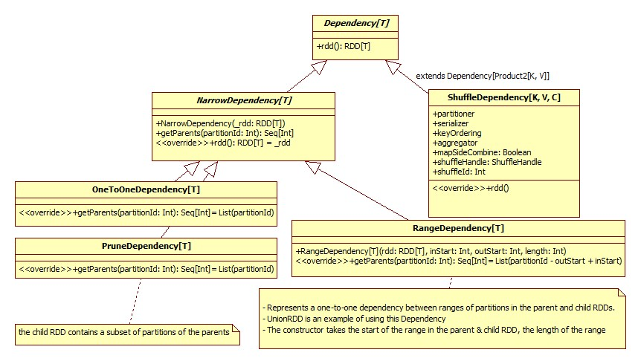
RDD的窄宽依赖

Slide 18
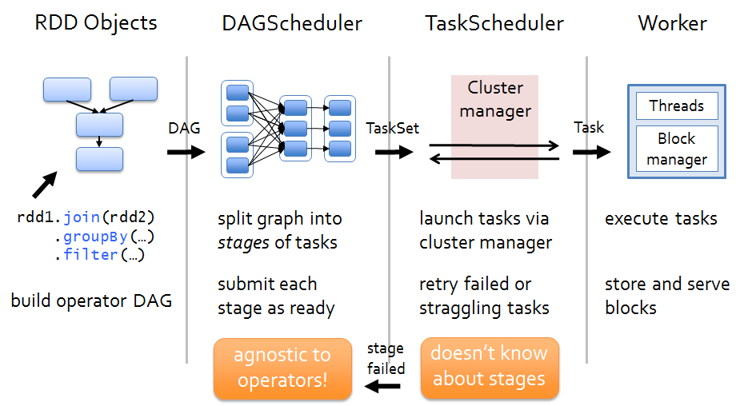
RDD与策略优化

Slide 19
RDD与策略优化
/** DAGScheduler */ private def getParentStages(rdd: RDD[_], jobId: Int): List[Stage] = { val parents = new HashSet[Stage] val visited = new HashSet[RDD[_]] val waitingForVisit = new Stack[RDD[_]] def visit(r: RDD[_]) { if (!visited(r)) { visited += r for (dep <- r.dependencies) { dep match { case shufDep: ShuffleDependency[_, _, _] => parents += getShuffleMapStage(shufDep, jobId) case _ => waitingForVisit.push(dep.rdd) } } } } waitingForVisit.push(rdd) while (waitingForVisit.nonEmpty) { visit(waitingForVisit.pop()) } parents.toList }

Slide 20
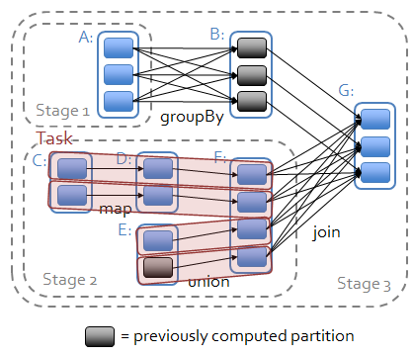
RDD与策略优化
一个Stage内的窄依赖进⾏行pipeline操作 1+1+1+1 = 4 ① 1+1=2；2+1=3；3+1=4 ② 基于partition选择最优的join算法使shuffle的数据最⼩小化 重用已经缓存过的数据

Slide 21
Thanks

